Slide 1
Das Fahrradklima in Deutschland
ADFC-Fahrradklima-Test 2020
Auszeichnung der Gewinnerstädte

Slide 2
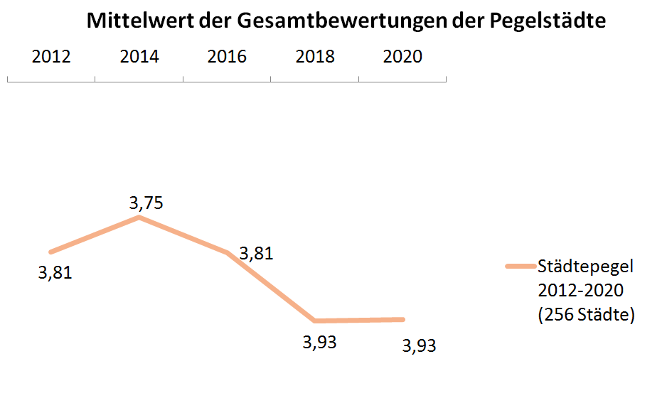
Fahrradklima weiter unbefriedigend Gesamtnote 3,9
Notes:
Anknüpfen an Rede Scheuer
Weiterhin unbefriedigend, das zeigt Sonderprogramm Stadt & Land kann nur der Anfang sein.

Slide 3
Teilnahmerekord 2020
230.000 Teilnehmende (+36%)
Notes:
Das ist nochmal ein enormer Anstieg! Es zeigt, der aktuelle Fahrradboom wird auch im Fahrradklima-Test sichtbar!
Interesse nimmt stark zu.

Slide 4
Teilnahmerekord 2020
1.024 Orte in der Wertung, so viele wir noch nie (+50%)
Notes:
Die Befragung gewinnt weiter an Bedeutung.
1.024 Orte wurden bewertet so viele Städte und Gemeinden wie nie zuvor (2018: 683, 2016: 539)

Slide 5
Teilnahmerekord 2020
Alle Städte über 50.000 EW im Ranking
Anteil kleinerer Orte massiv gestiegen (+125%)
Notes:
Fahrradklima bewegt auch Städte unter 20.000 Einwohner*innen

Slide 6
Die bewerteten Städte repräsentieren ca. 52,5 Mio. Einwohner*innen und 63% der Bevölkerung
Ortsgrößenklasse | Städte insgesamt | Teilnehmerstädte ADFC-Fahrradklima-Test 2020
> 500.000 EW | 14 | 14
200.000 – 500.000 EW | 26 | 26
100.000 – 200.000 EW | 41 | 41
50.000 – 100.000 EW | 110 | 110
20.000 – 50.000 EW | 511 | 415
< 20.000 EW | 10.303 | 418

Slide 7
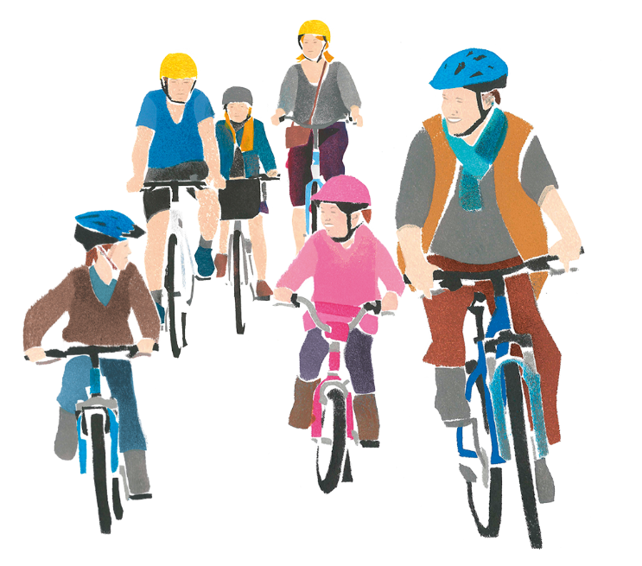
Wer hat teilgenommen?
ADFC-Mitglieder 15%
Führerscheinbesitz 94%
PKW-Verfügbarkeit inkl. CarSharing 89%
Frauen 43%
Tägliche Radfahrende 63%
Wöchentliche Radfahrer 28%
Notes:
Steigende Anzahl der Teilnehmenden spricht für starkes Interesse,
Anteil der ADFC-Mitglieder konstant 15%, trotz steigender Mitgliederzahlen,
Anteil der Frauen nimmt weiter leicht zu, von 41% (2018) auf 43% (2020)
-> Das alles spricht für die zunehmendes Interesse breiter Bevölkerungsschichten (85% jenseits des ADFC)

Slide 8
Radverkehr ist Champion bei der E-Mobilität
24% nutzen hauptsächlich ein Pedelec
2020 wurden mehr Pedelecs und E-Bikes verkauft als private Pkw neu zugelassen!
Notes:
24% nutzen hauptsächlich ein Pedelec, das sind +60% ggü. 2018

Slide 9
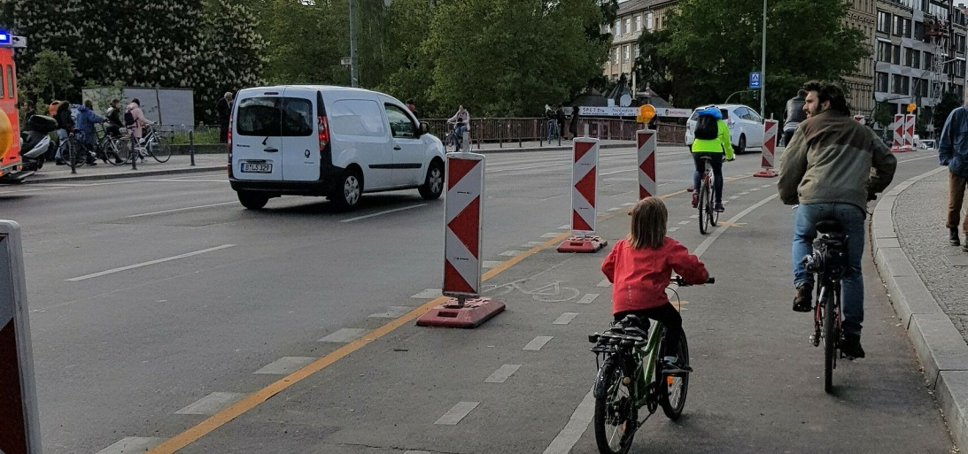
Zusatzbefragung Radfahren & Corona
Steigende Bedeutung des Fahrrads in der Pandemie
Notes:
Bedeutung des Fahrrads ist in der Cororna-Zeit gestiegen (Zustimmung: 66%), besonders in Metropolen.
Es zeigt sich: polit. Wille und konkreten Maßnahmen kommen an und werden von den Bürger*innen klar honoriert!
Überleitung Moderatorin: Gewinner Sonderpreis…

